Slide 1
Administración
Módulo III El proceso administrativo
Asignatura optativa
Quinto semestre
Universidad Autónoma del Estado de México
Plantel Nezahualcóyotl
Maestra en Educ. Ana Lilia Moreno Flores

Slide 2
Guion explicativo
Esta presentación electrónica se elabora conforme a los siguientes aspectos del CBU 2015 de la Universidad Autónoma del Estado de México.
Propósito: Analiza las diversas etapas del proceso administrativo, como una metodología que permite manejar eficazmente una organización.
Competencias: Ciencias sociales básicas 6. Analiza con visión emprendedora los factores y elementos fundamentales que intervienen en la productividad y competitividad de una organización y su relación con el entorno socioeconómico. Extendidas 1. Asume un comportamiento ético a través del ejercicio de sus derechos y obligaciones en diferentes escenarios sociales. 7. Aplica principios y estrategias de administración y economía, de acuerdo a los objetivos y metas de su proyecto de vida.
Perfil de egreso: El alumno analiza y reflexiona la importancia del proceso administrativo en cualquier actividad del quehacer humano que involucre la consecución de objetivos, despertando en él la iniciativa del emprendimiento empresarial, con una visión de ser un profesionista exitoso y sobre todo que de la aplicabilidad de la administración se obtienen grandes beneficios para su vida diaria.

Slide 3
Finalidad del material didáctico
En la asignatura de Administración como materia optativa, el alumno consolida su interés por la carrera profesional de Administrador de empresas, ya que a través del estudio y aplicación de cada etapa del proceso administrativo, aplica los conocimientos, habilidades y actitudes adquiridas durante su permanencia en el nivel medio superior, siendo la administración una función básica en cualquier actividad.
En cada una de las etapas del proceso: Planeación, Organización, Dirección y Control, se estudian los conceptos, importancia, principios básicos, etapas y funciones relacionadas con toda actividad empresarial y organizacional, promoviendo que el estudiante logre una adecuada administración de sus recursos, de su tiempo, de sus actividades y sus planes a futuro.

Slide 4
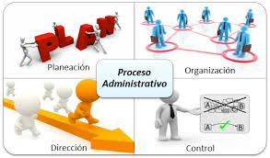
Módulo III El proceso administrativo
https://www.google.com.mx/search?q=proceso+administrativo&rlz=1C1NHXL_esMX738MX738&source=lnms&tbm=isch&sa=X&ved=0ahUKEwjoscf0gq_WAhUOzWMKHby0CskQ_AUICigB&biw=1600&bih=794

Slide 5
El proceso administrativo: son las etapas necesarias para ejecutar toda actividad.
Fase mecánica o estructural : es la parte de la administración en la que se establece lo que debe hacerse.
Planeación: Qué se quiere hacer?
Qué se va hacer?
Organización: Cómo se va hacer?
Fase dinámica u operativa: se refiere a como manejar la empresa
Dirección: Ver que se haga
Control: Cómo se ha realizado?

Slide 6
Planeación
Consiste en fijar el curso concreto de acción que ha de seguirse, estableciendo los principios que habrán de orientarlo, la secuencia de operaciones para realizarlo y la determinación de tiempo y números necesarios para su realización. (Reyes Ponce).
Importancia de la Planeación:
A través de ella, se prevén las contingencias y cambios que puede deparar el futuro y se establecen las medidas necesarias para afrontarlas.
Al reconocer hacia dónde se dirige la acción permite encaminar y aprovechar mejor los esfuerzos.

Slide 7
Principios de la Planeación
1. Factibilidad: Lo que se planee debe ser realizable. La planeación debe adaptarse a la realidad y a las condiciones objetivas que actúan en el medio.
2. Objetividad y cuantificación: Basarse en datos reales, razonamientos precisos y exactos; utilizar datos objetivos. La cuantificación facilita la ejecución y la evaluación del progreso de los planes, dándole confiabilidad.
3. Flexibilidad: Establecer márgenes de holgura para afrontar situaciones imprevistas y proporcionen nuevos cursos de acción que se ajusten fácilmente a las condiciones.
4. Unidad: Todos los planes deben integrarse a un plan general y dirigirse al logro de los propósitos y objetivos generales.
5. Del cambio de estrategias: Cuando un plan se extiende en relación con el tiempo a largo plazo, se tendrá que rehacer completamente.

Slide 8
Tipología de la Planeación
1. Estratégica: Establece lineamientos generales, que sirvan de base a los planes tácticos y operativos. Son diseñados por los miembros de mayor jerarquía de la empresa. Es a largo plazo y comprende toda la empresa.
2. Táctica o funcional: Planes específicos de cada uno de los departamentos de la empresa y se subordinan a los planes estratégicos. La coordinan los directivos de nivel medio gerentes funcionales.
3. Operativa: Lineamientos establecidos por la planeación táctica, consiste en la formulación y asignación de actividades ejecutadas en los últimos niveles jerárquicos.

Slide 9
Planeación: Misión y visión
Misión: describe la actividad o función básica de producción o servicio que desarrolla la empresa y que es la razón de su existencia; expone a lo que se dedica la empresa.
Contiene los siguientes puntos:
1. Producto y/o servicio. Es la definición de la línea de producto y/o servicio que ofrece.
2. Mercado. Lugar de distribución
3. Valores. Sobre los que debe operar la empresa.
Visión: se refiere a lo que desea lograr la empresa en un tiempo futuro.
Aspiraciones cualitativas: Propósitos
Aspiraciones cuantitativas: Objetivos

Slide 10
Propósitos y Objetivos
Propósitos: Son las aspiraciones cualitativas básicas en el orden moral que mueve a emprender acciones de tipo socioeconómico y se establecen en forma permanente en un grupo social.
Objetivos: Representan los resultados que la empresa espera obtener; son fines por alcanzar cuantitativamente y a realizarse en un tiempo específico.

Slide 11
Estrategias y Políticas
Políticas: las disposiciones del pensamiento administrativo que orientan o regulan la conducta que hay que seguir en la toma de decisiones, acerca de acciones o actividades que se repiten una y otra vez.
Estrategias: son cursos de acción o alternativas que señalan la dirección a seguir para lograr los objetivos.

Slide 12
Programas y presupuestos
Programa: es un esquema que establece la secuencia de actividades a realizar para alcanzar los objetivos y el tiempo requerido para efectuarlas, así como todos los eventos involucrados en su consecución.
Presupuesto: es un plan de todas o algunas de las fases de la actividad de la empresa expresado en términos económicos, junto con la comprobación subsecuente de dicho plan.

Slide 13
Organización
Es el establecimiento de la estructura necesaria para la coordinación racional de las actividades, mediante la determinación de jerarquías, disposición, correlación y agrupación de actividades, con el fin de poder realizar y simplificar las funciones del grupo social.
Importancia
La organización es continua por los cambios constantes que presenta la empresa
Suministra los métodos para desempeñar las actividades con el menor esfuerzo
Reduce o elimina la duplicidad de esfuerzos, delimita funciones y responsabilidades

Slide 14
Principios de la organización
4. Jerarquía. Establecer centros de autoridad de los que emane la comunicación para lograr los planes, donde la autoridad y la responsabilidad fluyan en una línea clara e ininterrumpida, desde el nivel más alto hasta el más bajo.
5. Paridad de autoridad y responsabilidad. A cada grado de responsabilidad conferido, corresponde el grado de autoridad necesario para cumplir la responsabilidad.
6. Difusión. Publicarse y ponerse por escrito a disposición de los miembros de empresa que tengan relación con las mismas, las obligaciones de cada puesto que cubren responsabilidad y autoridad.
7. Amplitud o tramo de control. Hay un límite en cuanto al numero de subordinados que deben reportar a un ejecutivo.
8. De la coordinación. Mantener el equilibrio adecuado en todas las funciones y en las unidades de la empresa.
9. Continuidad. La estructura organizacional debe mantenerse, mejorarse y ajustarse a las condiciones del medio.
Del objetivo. Todas las actividades deben relacionarse con los objetivos y propósitos de la empresa.
Especialización. El trabajo de una persona debe limitarse, hasta donde sea posible, a la ejecución de una sola actividad. Por lo que debe subdividirse en actividades claramente relacionadas y delimitadas.
Unidad de mando. Asignar un solo jefe a un centro de autoridad y decisión para cada función y que los subordinados deben reportar solo a un jefe.

Slide 15
Etapas de organización
División del trabajo
Es la separación y delimitación de las actividades, con el fin de realizar una función con la mayor precisión, eficiencia y el mínimo esfuerzo, dando lugar a la especialización y perfeccionamiento en el trabajo.
a)Jerarquización
b)Departamentalización
c)Descripción de funciones
Coordinación
Es la sincronización de los recursos y los esfuerzos de un grupo social, con el fin de lograr la oportunidad, unidad, armonía y rapidez en el desarrollo y la consecución de los objetivos.

Slide 16
Tipología de la organización
Organización lineal: la facultad de toma de decisiones se concentra en una sola persona, quien tiene la responsabilidad básica del mando. Los subordinados reportan a un solo jefe.
Organización funcional: Existe especialización por parte de los supervisores, que los hace expertos en un conocimiento especial y se conoce como autoridad funcional.
Organización lineo funcional: se combinan los dos tipos de organización, de la lineal la autoridad y responsabilidad, de la funcional la especialización de cada actividad en una función.
Organización staf: para empresas en crecimiento, con especialistas que proporcionan información experta y de asesoría a los departamentos de línea.
Organización por comités: asignar a los diversos asuntos administrativos a un cuerpo de personas que discutan y decidan en común los problemas encomendados.
Organización matricial: Combina la departamentalización por proyecto con la de funciones.

Slide 17
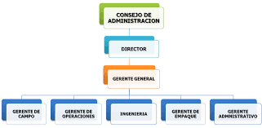
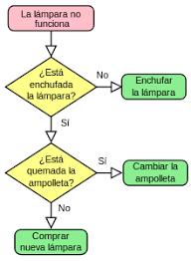

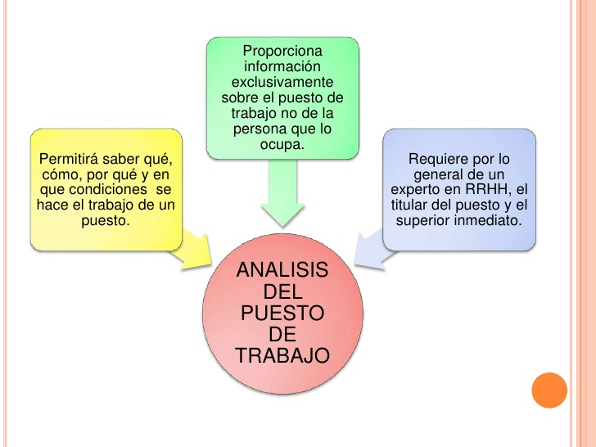
Técnicas de organización
Son herramientas necesarias para solucionar problemas organizativos, indispensables durante el proceso de organización y aplicables según las necesidades de la empresa.
Los principales son: organigramas, manuales, procedimientos, diagramas de flujo, formas, distribución de actividades y descripción de puestos.

Slide 18
Organigramas y manuales
Organigrama: Representaciones gráficas e la estructura formal de la empresa, muestra interrelaciones, funciones, niveles jerárquicos y líneas de autoridad.
Formas:
A)Vertical: niveles jerárquicos de arriba – abajo
B) Horizontal: niveles jerárquicos de izquierda a derecha
C) Mixto: por razones de espacio
Manuales: documentos detallados que contienen en forma ordenada y sistemática información de la empresa.
A) De organización
B) De descripción de puestos
C) De procedimientos

Slide 19
Procedimientos y diagramas de flujo
Procedimientos: Establecen el orden cronológico y la secuencia de actividades que deben seguirse en la realización de un trabajo repetitivo.
Diagramas de flujo: Representación simbólica y gráfica de la secuencia lógica que se sigue en un conjunto de actividades, documentos, archivos y los puestos de trabajo que intervienen en un procedimiento.

Slide 20
Distribución de actividades y análisis de puestos
Análisis de puestos: es un cuestionario que sirve para obtener información sobre los componentes del puesto, desde el título del puesto, jefe inmediato, subordinados y funciones, indicando los requisitos de las cualidades humanas para desempeñar el puesto.
Descripción de puesto: indican las labores que se desempeñan en una actividad específica, las características, conocimientos y aptitudes que debe poseer el personal.
Distribución de actividades: se analizan los puestos que integran un departamento o sección, para lograr la división de funciones.

Slide 21
Dirección
Es la ejecución de los planes de acuerdo con la estructura organizacional, mediante la guía de los esfuerzos del grupo social a través de la motivación, la comunicación y la supervisión.
Importancia:
Pone en marcha todos los lineamientos establecidos en la planeación y organización
Logra formas de conducta adecuada en los miembros de la empresa
Es determinante en la moral de los empleados y en la productividad
Su calidad se refleja en el logro de los objetivos, la implementación de métodos y la eficacia de los sistemas de control
Se establece la comunicación necesaria para el funcionamiento de la empresa

Slide 22
Principios de dirección
1. De la armonía de coordinación de intereses: La dirección será eficiente en tanto se encamine hacia el logro de los objetivos.
2. Impersonalidad de mando: la autoridad y su ejercicio surgen como necesidad de la organización para obtener resultados.
3. De la supervisión directa: El apoyo y comunicación que brinde el dirigente a los subordinados durante la ejecución de los planes facilitan su realización
4. De la vía jerárquica: Respetar los canales de comunicación establecidos por la organización formal.
5. De la resolución del conflicto: Resolver los problemas que surjan durante la gestión administrativa desde el momento en que aparecen, para tomar decisiones.
6. Aprovechamiento del conflicto: Visualizar la posibilidad de adoptar nuevas estrategias y elegir otras alternativas.

Slide 23

Etapas de Dirección
Toma de decisiones:
Es la elección de un curso de acción entre varias alternativas. Constituye la responsabilidad más importante del administrador.
Identificar el problema
Analizar el problema
Evaluar las alternativas
Elegir entre las alternativas
Aplicar la decisión
https://captaintime.com/wp-content/uploads/2016/04/effective-board-meetings.jpg

Slide 24
Integración
Integración: El administrador elige y se allega de los recursos necesarios para llevar a cabo las decisiones para ejecutar los planes.
Reglas:
1. El hombre adecuado para el puesto adecuado
2. De la provisión de elementos necesarios
3. De la importancia de la introducción adecuada
Etapas de la integración
Reclutamiento: obtención de candidatos para los puestos de la empresa
Selección: elegir el candidato más idóneo
Introducción o inducción: armonizar al nuevo empleado con los objetivos
Capacitación y desarrollo: Lograr el desenvolvimiento de las capacidades del personal

Slide 25
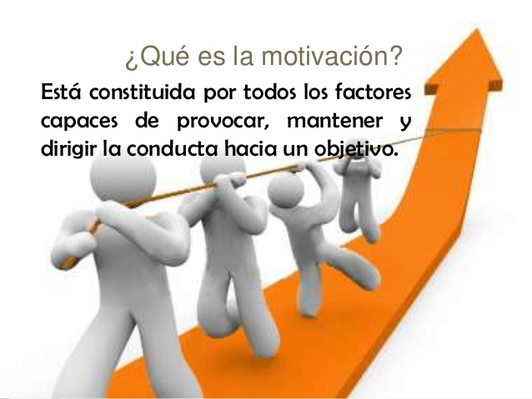
Motivación
Teorías de Contenido: especifican lo que impulsa la conducta:
1. Jerarquía de las necesidades
2. Teoría de la motivación e higiene
3. Motivación de grupo
Teorías del enfoque externo: del aprendizaje, relacionan los efectos que causa el ambiente externo en las personas.
Motivar significa mover, conducir, impulsar a la acción.
Es la actividad más compleja de la dirección, ya que la motivación permite la ejecución del trabajo al logro de los objetivos.
https://image.slidesharecdn.com/motivacinysuperacinpersonal-140114172114-phpapp01/95/motivacin-y-superacin-personal-8-638.jpg?cb=1389720200

Slide 26
Comunicación
Autoridad: Facultad de que está investida una persona dentro de una organización, para dar órdenes y exigir que sean cumplidas por sus subordinados.
Delegación: es la concesión de autoridad y responsabilidad para actuar.
Mando: constituido por las órdenes y las instrucciones.
Orden es el ejercicio de autoridad, se da una indicación que debe realizarse.
Instrucciones: Son normas que deben emplearse al transmitir la orden.
Es el proceso a través del cual se transmite y recibe información. Es un aspecto clave en el proceso de dirección.
Comunicación formal: Se origina de la estructura jerárquica y fluye a través de los canales organizacionales.
2. Comunicación informal: Surge de los grupos informales de la organización y no de la jerarquía.

Slide 27

Liderazgo - Supervisión
El liderazgo es la capacidad de conducir a los integrantes de la organización al logro de los objetivos. Un líder es quien guía a los demás.
La supervisión consiste en vigilar a los subordinados de tal forma que las actividades se realicen adecuadamente.
https://encrypted-tbn0.gstatic.com/images?q=tbn:ANd9GcRCG67Q8PmdEhSLJpzLz_EaYkpPbfLjVcu--wm6t7rUB7tWBTJi

Slide 28
Control
Es la evaluación y medición de la ejecución de los planes, con el fin de detectar y prever desviaciones, para establecer las medidas correctivas necesarias. ( Münch, 2012)
Importancia:
Establece medidas para corregir desviaciones, estándares.
Se aplica a todo: personas, cosas o actos
Determina y analiza las causas que originan las desviaciones
Localiza a los sectores responsables de la administración
Proporciona información de la ejecución de los planes}
Reduce costos y ahorra tiempo al evitar errores
Su aplicación incide en la productividad de todos los recursos de la empresa.

Slide 29
Principios del control
1. Equilibrio: a cada grupo de delegación conferido debe proporcionarse el grado de control correspondiente.
2. Costeabilidad: un sistema de control debe justificar el costo que representa en tiempo y dinero
3. De excepción: debe aplicarse a las actividades excepcionales y representativas, para reducir costos y tiempo.
4. De la función controlada: la función controladora no debe comprender la función controlad, ya que pierde efectividad el control

Slide 30
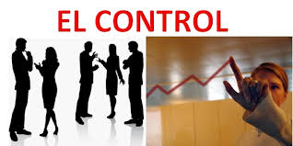
Etapas de control
2. Medición de resultados
Medir la ejecución y los resultados mediante la aplicación de unidades de medida definidos de acuerdo con los estándares.
1. Identificación del estándar
El estándar establecido sirve como modelo de comparación para evaluarlo.
http://2.bp.blogspot.com/-dvUTFeESsTQ/UgQJkD1DZwI/AAAAAAAABrE/uYCNKJeQRNQ/s640/EL+CONTROL.jpg

Slide 31

Etapas de control
4. Detección de desviaciones
El resultado entre el desempeño real y el estándar nos proporciona la detección de desviaciones, las que deben reportarse de inmediato.
3. Comparación
Una vez efectuada la medición, será necesario comparar los resultados en relación con los estándares.
http://contenidosdigitales.ulp.edu.ar/exe/sistemadeinfo_gestionmicro/CONTROL3.gif

Slide 32
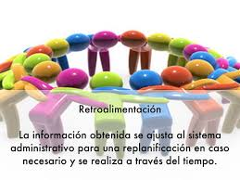
Proceso de control
5. Corrección
En la acción correctiva para integrar las desviaciones en relación con los estándares, se encuentra la utilidad concreta y tangible del control.
6. Retroalimentación
Es básica en el proceso de control, a través de ella la información obtenida se ajusta al sistema administrativo al correr del tiempo.
https://encrypted-tbn0.gstatic.com/images?q=tbn:ANd9GcTdQ7TCQApEHqzkFKNnZ4W40z_1wobRepiqT0Q9kDc939QgNVVC

Slide 33
Bibliografía
Münch L. & García M. José. Fundamentos de Administación. 2012. México, Ed. Trillas 9ª edición.

Slide 34
Mesografía de imágenes
https://www.google.com.mx/search?q=proceso+administrativo&rlz=1C1NHXL_esMX738MX738&source=lnms&tbm=isch&sa=X&ved=0ahUKEwjoscf0gq_WAhUOzWMKHby0CskQ_AUICigB&biw=1600&bih=794
https://image.slidesharecdn.com/motivacinysuperacinpersonal-140114172114-phpapp01/95/motivacin-y-superacin-personal-8-638.jpg?cb=1389720200
https://encrypted-tbn0.gstatic.com/images?q=tbn:ANd9GcRCG67Q8PmdEhSLJpzLz_EaYkpPbfLjVcu--wm6t7rUB7tWBTJi
https://encrypted-tbn0.gstatic.com/images?q=tbn:ANd9GcRyl0ZfWDU6raYvkZQWJcvrsljOLKUQ8N7Vg7wbVF1NzSUJPvXh
https://captaintime.com/wp-content/uploads/2016/04/effective-board-meetings.jpg
http://2.bp.blogspot.com/-dvUTFeESsTQ/UgQJkD1DZwI/AAAAAAAABrE/uYCNKJeQRNQ/s640/EL+CONTROL.jpg
http://contenidosdigitales.ulp.edu.ar/exe/sistemadeinfo_gestionmicro/CONTROL3.gif
https://encrypted-tbn0.gstatic.com/images?q=tbn:ANd9GcTdQ7TCQApEHqzkFKNnZ4W40z_1wobRepiqT0Q9kDc939QgNVVC

